Slide 1

第九讲 一阶逻辑公式的语义
李绿周
中山大学计算机学院
2022年3月
https://mooc1-1.chaoxing.com/course/216273730.html
lilvzh@mail.sysu.edu.cn
离散数学基础
第九讲 一阶逻辑公式的语义
2022年1月

Slide 2
内容提要
一阶逻辑公式的解释
一阶逻辑公式的真值
一阶逻辑公式的分类
学习这一部分的目标
能自己给出一组一阶逻辑公式的解释和个体变量指派函数
能在给定的解释和个体变量指派函数时确定一个公式的真值
能在论域有限时，正确使用类似等值演算的形式确定量词公式的真值
能判断一个一阶逻辑公式是否是命题逻辑公式的替换实例
能判断一个一阶逻辑公式是否是永真式、矛盾式还是非永真的可满足式，并说明理由
离散数学基础
第九讲 一阶逻辑公式的语义
2022年1月 2/30

Slide 3
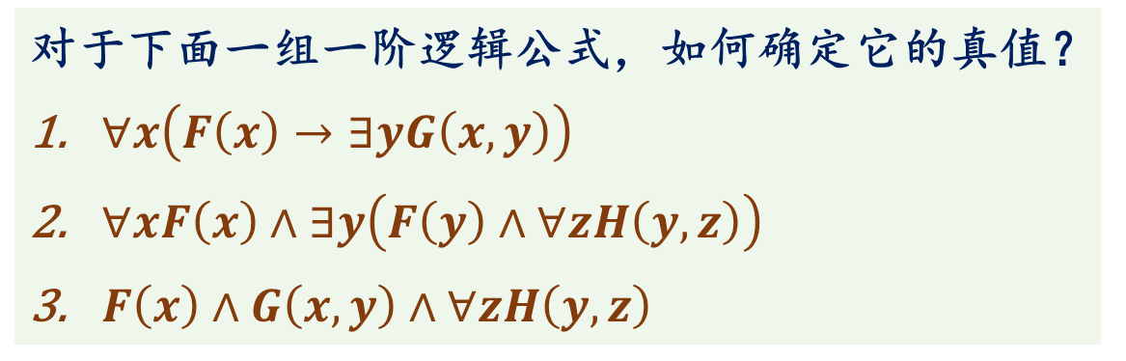
一阶逻辑公式的解释
一阶逻辑公式解释的引入
一阶逻辑公式的语义是指如何确定一阶逻辑公式的真值
如何确定一阶逻辑公式的真值？
预先给出一个解释确定一阶逻辑公式个体变量的取值范围和谓词符号的含义
一阶逻辑公式的解释也称为一阶逻辑公式的模型
对于下面一组一阶逻辑公式，如何确定它的真值？
$∀x\left(F\left(x\right)→∃yG\left(x, y\right)\right)$
$∀xF\left(x\right)∧∃y\left(F\left(y\right)∧∀zH\left(y, z\right)\right)$
$F\left(x\right)∧G\left(x, y\right)∧∀zH\left(y, z\right)$
预先给出一个个体变量指派函数确定一阶逻辑公式个体变量的具体取值
直观上，需要先确定个体变量$x, y, z$的值，以及谓词符号$F, G, H$的含义！
离散数学基础
第九讲 一阶逻辑公式的语义
2022年1月 3/30

Slide 4
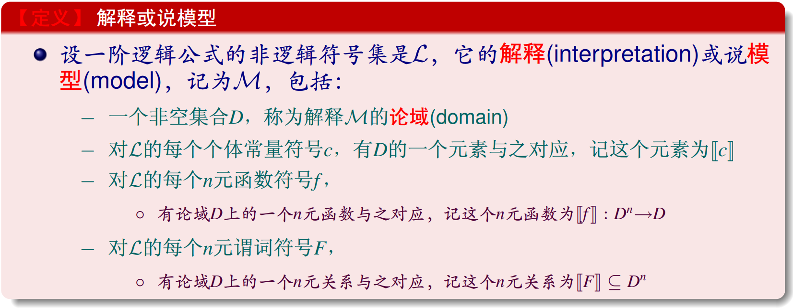
一阶逻辑公式的解释
一阶逻辑公式解释的定义*
解释实际上是将一阶逻辑公式中的非逻辑符号与具体应用领域进行对应
一阶逻辑公式是应用领域中事物性质、关系或约束的抽象
应用领域是一阶逻辑公式的解释或说模型
离散数学基础
第九讲 一阶逻辑公式的语义
2022年1月 4/30

Slide 5
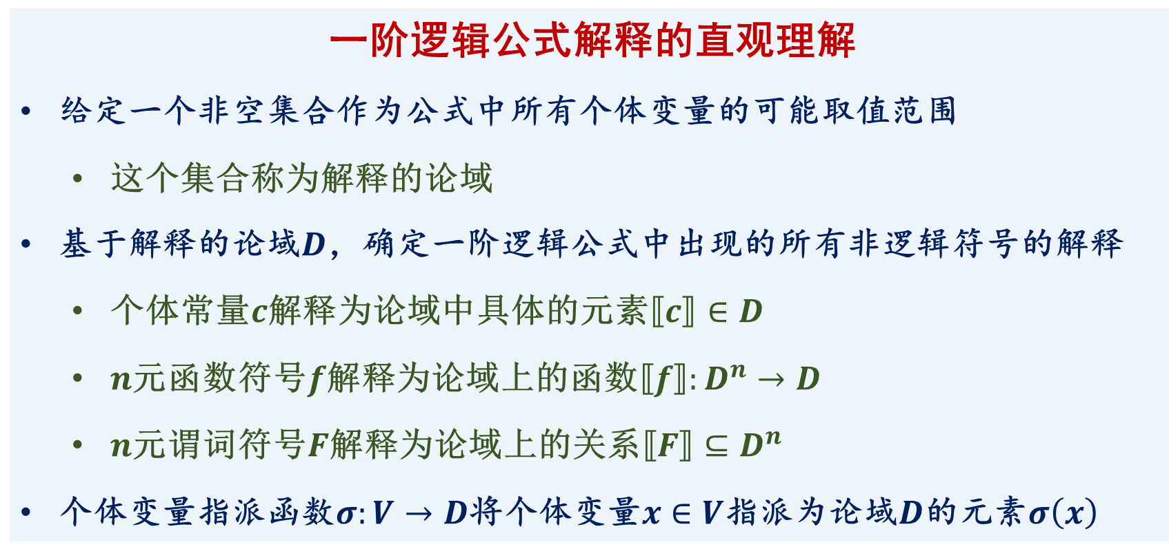
一阶逻辑公式的解释
一阶逻辑公式解释的直观理解
一阶逻辑公式解释的直观理解
给定一个非空集合作为公式中所有个体变量的可能取值范围
这个集合称为解释的论域
基于解释的论域$D$，确定一阶逻辑公式中出现的所有非逻辑符号的解释
个体常量$c$解释为论域中具体的元素$⟦c⟧∈D$
$n$元函数符号$f$解释为论域上的函数$⟦f⟧:D^{n}→D$
$n$元谓词符号$F$解释为论域上的关系$⟦F⟧⊆D^{n}$
个体变量指派函数$σ:V→D$将个体变量$x∈V$指派为论域$D$的元素$σ\left(x\right)$
离散数学基础
第九讲 一阶逻辑公式的语义
2022年1月 5/30

Slide 6
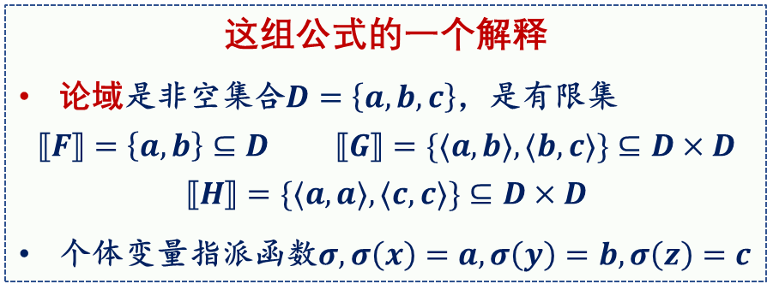
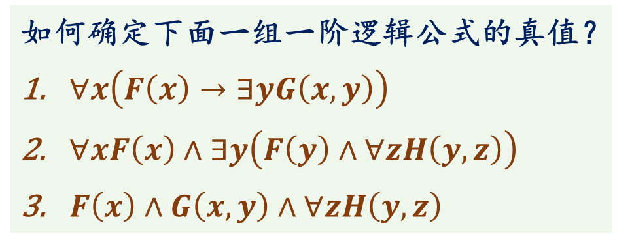
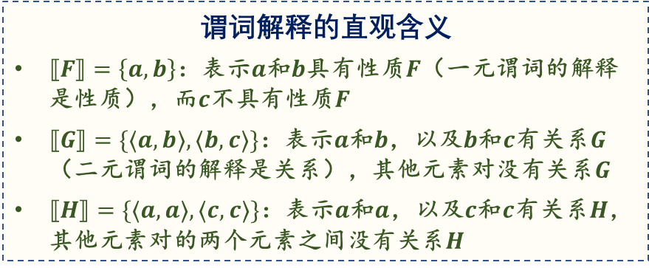
一阶逻辑公式的解释
一阶逻辑公式的解释举例
语法：给定非逻辑符号集和个体变量集归纳构造一阶逻辑公式
语义：给定非逻辑符号集的解释和个体变量指派函数归纳定义公式的真值
这组公式的一个解释
论域是非空集合$D=\left\{a, b, c\right\}$，是有限集
$$⟦F⟧=\left\{a, b\right\}⊆D ⟦G⟧=\{⟨a, b⟩,⟨b, c⟩\}⊆D×D$$
$$⟦H⟧=\{⟨a, a⟩,⟨c, c⟩\}⊆D×D$$
个体变量指派函数$σ, σ\left(x\right)=a, σ\left(y\right)=b, σ\left(z\right)=c$
如何确定下面一组一阶逻辑公式的真值？
$∀x\left(F\left(x\right)→∃yG\left(x, y\right)\right)$
$∀xF\left(x\right)∧∃y\left(F\left(y\right)∧∀zH\left(y, z\right)\right)$
$F\left(x\right)∧G\left(x, y\right)∧∀zH\left(y, z\right)$
谓词解释的直观含义
$⟦F⟧=\left\{a, b\right\}$：表示$a$和$b$具有性质$F$（一元谓词的解释是性质），而$c$不具有性质$F$
$⟦G⟧=\{⟨a, b⟩,⟨b, c⟩\}$：表示$a$和$b$，以及$b$和$c$有关系$G$（二元谓词的解释是关系），其他元素对没有关系$G$
$⟦H⟧=\{⟨a, a⟩,⟨c, c⟩\}$：表示$a$和$a$，以及$c$和$c$有关系$H$，其他元素对的两个元素之间没有关系$H$
只需关心公式中出现的非逻辑符号的解释以及出现的个体变量的指派
离散数学基础
第九讲 一阶逻辑公式的语义
2022年1月 6/30

Slide 7
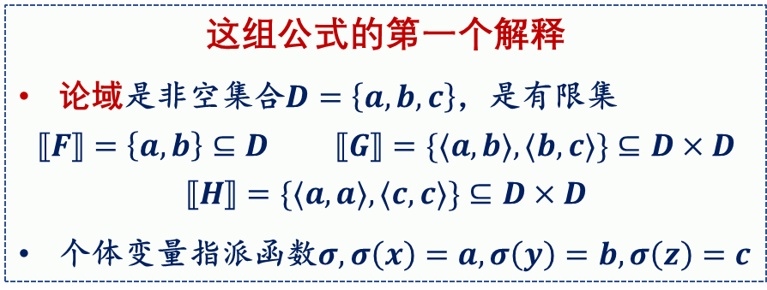
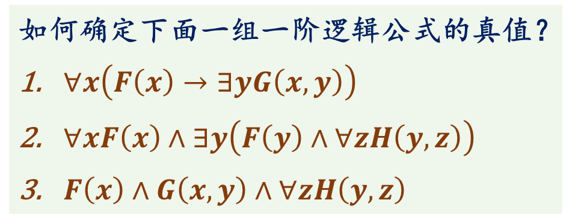
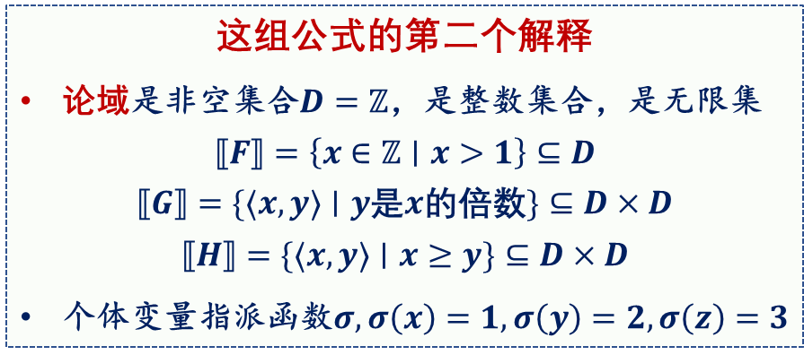
一阶逻辑公式的解释
一阶逻辑公式的解释举例
如何确定下面一组一阶逻辑公式的真值？
$∀x\left(F\left(x\right)→∃yG\left(x, y\right)\right)$
$∀xF\left(x\right)∧∃y\left(F\left(y\right)∧∀zH\left(y, z\right)\right)$
$F\left(x\right)∧G\left(x, y\right)∧∀zH\left(y, z\right)$
后面会看到，公式在不同解释或不同个体变量指派函数下有不同的真值
这组公式的第二个解释
论域是非空集合$D=ℤ$，是整数集合，是无限集
$$⟦F⟧=\left\{x∈ℤ∣x>1\right\}⊆D$$
$⟦G⟧=\{⟨x, y⟩∣y$是$x$的倍数$\}⊆D×D$
$$⟦H⟧=\{⟨x, y⟩∣x≥y\}⊆D×D$$
个体变量指派函数$σ, σ\left(x\right)=1, σ\left(y\right)=2, σ\left(z\right)=3$
这组公式的第一个解释
论域是非空集合$D=\left\{a, b, c\right\}$，是有限集
$$⟦F⟧=\left\{a, b\right\}⊆D ⟦G⟧=\{⟨a, b⟩,⟨b, c⟩\}⊆D×D$$
$$⟦H⟧=\{⟨a, a⟩,⟨c, c⟩\}⊆D×D$$
个体变量指派函数$σ, σ\left(x\right)=a, σ\left(y\right)=b, σ\left(z\right)=c$
离散数学基础
第九讲 一阶逻辑公式的语义
2022年1月 7/30

Slide 8
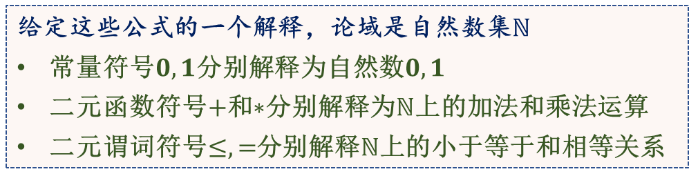
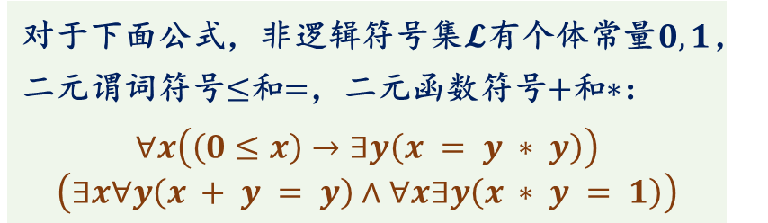
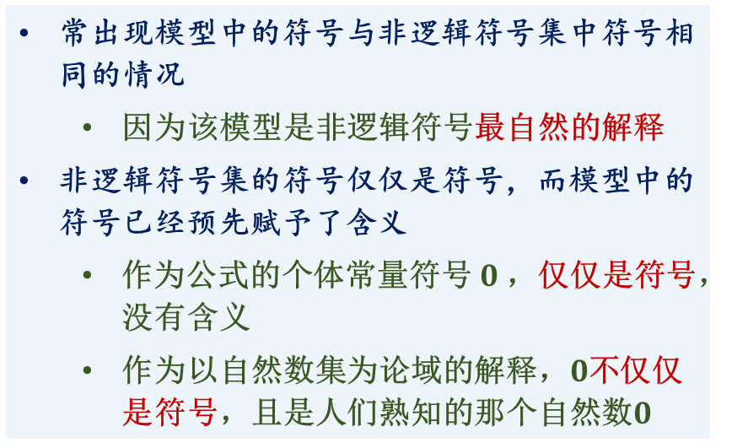
一阶逻辑公式的解释
研究逻辑时的对象语言和元语言*
对于下面公式，非逻辑符号集$𝓛$有个体常量$0, 1$，二元谓词符号$≤$和$=$，二元函数符号$+$和$∗$：
$∀x\left(\left(0≤x\right)→∃y\left(x = y ∗ y\right)\right)$ $\left(∃x∀y\left(x + y = y\right)∧∀x∃y\left(x ∗ y = 1\right)\right)$
给定这些公式的一个解释，论域是自然数集$ℕ$
常量符号$0,1$分别解释为自然数$0,1$
二元函数符号$+$和$∗$分别解释为$ℕ$上的加法和乘法运算
二元谓词符号$≤, =$分别解释$ℕ$上的小于等于和相等关系
常出现模型中的符号与非逻辑符号集中符号相同的情况
因为该模型是非逻辑符号最自然的解释
非逻辑符号集的符号仅仅是符号，而模型中的符号已经预先赋予了含义
作为公式的个体常量符号$0$，仅仅是符号，没有含义
作为以自然数集为论域的解释，$0$不仅仅是符号，且是人们熟知的那个自然数$0$
对象语言(object language)与元语言(meta-language)
逻辑学研究的逻辑公式，如命题逻辑公式、一阶逻辑公式称为对象语言
对象语言可使用归纳定义给出严格的定义
研究逻辑时使用的语言，如自然语言称为元语言
我们采用的元语言是汉语，无法严格定义
一阶逻辑公式的非逻辑符号中的符号是对象语言的符号，而它的解释中的符号是元语言符号
离散数学基础
第九讲 一阶逻辑公式的语义
2022年1月 8/30

Slide 9
内容提要
一阶逻辑公式的解释
一阶逻辑公式的真值
一阶逻辑公式的分类
离散数学基础
第九讲 一阶逻辑公式的语义
2022年1月 9/30

Slide 10
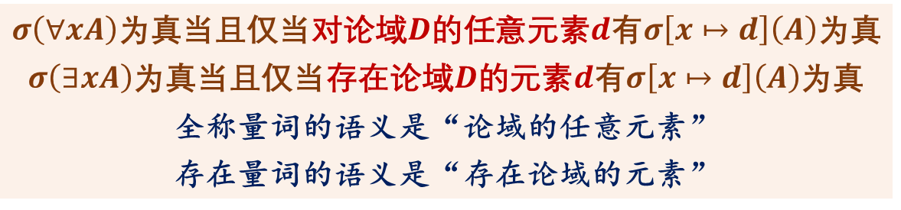
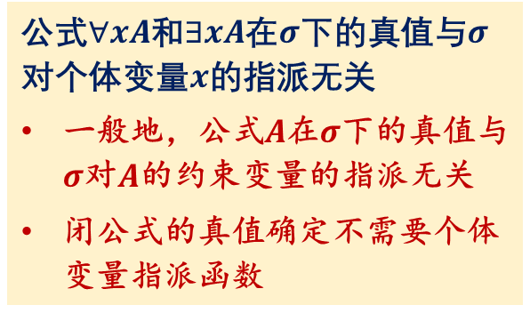
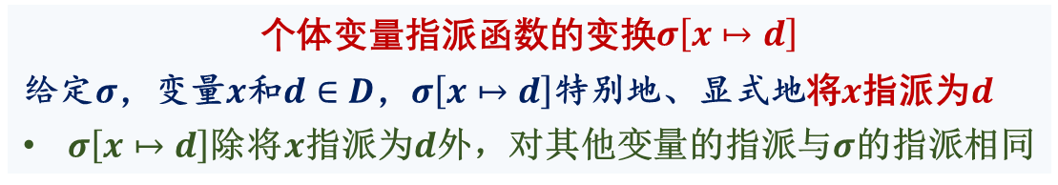

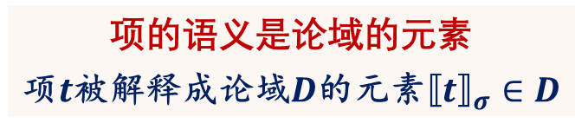
一阶逻辑公式的真值
一阶逻辑公式真值计算的直观理解
给定非逻辑符号集的解释和个体变量指派函数$σ$确定一阶逻辑公式A的真值$σ\left(A\right)$
项的语义是论域的元素
项$t$被解释成论域$D$的元素${⟦t⟧}_{σ}∈D$
$σ\left(F\left(t_{1}, ⋯, t_{n}\right)\right)= 1$ 当且仅当 $\left\langle ⟦t_{1}⟧σ, ⋯,⟦t_{n}⟧σ\right\rangle ∈⟦F⟧$
原子公式真值为真当且仅当谓词作用的项具有解释该谓词的关系
逻辑运算符构造的一阶公式的真值计算方式与命题逻辑相同
个体变量指派函数的变换$σ\left[x↦d\right]$
给定$σ$，变量$x$和$d∈D$，$σ\left[x↦d\right]$特别地、显式地将$x$指派为$d$
$σ\left[x↦d\right]$除将$x$指派为$d$外，对其他变量的指派与$σ$的指派相同
公式$∀xA$和$∃xA$在$σ$下的真值与$σ$对个体变量$x$的指派无关
一般地，公式$A$在$σ$下的真值与$σ$对$A$的约束变量的指派无关
闭公式的真值确定不需要个体变量指派函数
$σ\left(∀xA\right)$为真当且仅当对论域$D$的任意元素$d$有$σ\left[x↦d\right]\left(A\right)$为真
$σ\left(∃xA\right)$为真当且仅当存在论域$D$的元素$d$有$σ\left[x↦d\right]\left(A\right)$为真
全称量词的语义是“论域的任意元素”
存在量词的语义是“存在论域的元素”
离散数学基础
第九讲 一阶逻辑公式的语义
2022年1月 10/30

Slide 11
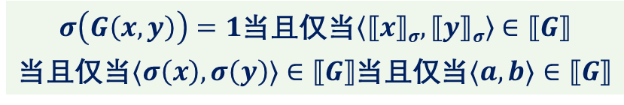
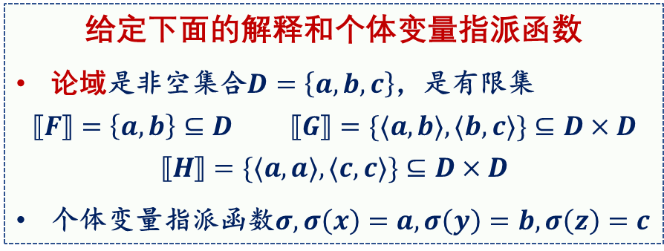
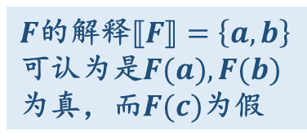
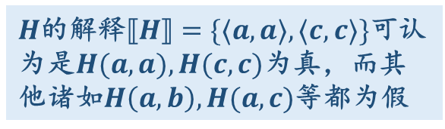
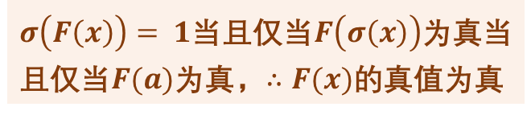
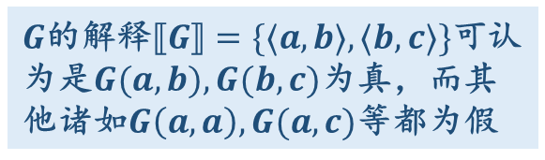

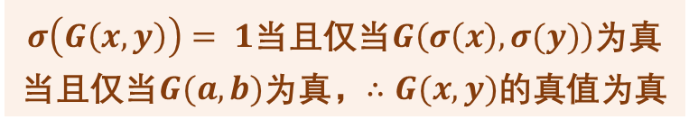
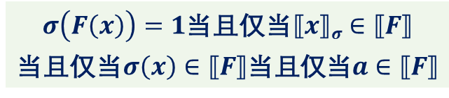

一阶逻辑公式的真值
一阶逻辑公式真值计算举例
给定下面的解释和个体变量指派函数
论域是非空集合$D=\left\{a, b, c\right\}$，是有限集
$$⟦F⟧=\left\{a, b\right\}⊆D ⟦G⟧=\{⟨a, b⟩,⟨b, c⟩\}⊆D×D$$
$$⟦H⟧=\{⟨a, a⟩,⟨c, c⟩\}⊆D×D$$
个体变量指派函数$σ, σ\left(x\right)=a, σ\left(y\right)=b, σ\left(z\right)=c$
$σ\left(G\left(x, y\right)\right)=1$当且仅当$\left\langle ⟦x⟧σ,⟦y⟧σ\right\rangle ∈⟦G⟧$
当且仅当$⟨σ\left(x\right),σ\left(y\right)⟩∈⟦G⟧$当且仅当$⟨a, b⟩∈⟦G⟧$
引入$G(a, b)$，$G(a, b)$为真当且仅当$⟨a, b⟩∈⟦G⟧$
$σ\left(G\left(x, y\right)\right)= 1$当且仅当$G\left(σ\left(x\right), σ(y)\right)$为真当且仅当$G(a, b)$为真，$∴G(x, y)$的真值为真
确定公式$A=F\left(x\right)∧G\left(x, y\right)∧∀zH\left(y, z\right)$的真值
$G$的解释$⟦G⟧=\{⟨a, b⟩,⟨b, c⟩\}$可认为是$G(a,b), G(b,c)$为真，而其他诸如$G\left(a,a\right), G(a,c)$等都为假
$σ\left(F\left(x\right)\right)=1$当且仅当$⟦x⟧σ∈⟦F⟧$
当且仅当$σ\left(x\right)∈⟦F⟧$当且仅当$a∈⟦F⟧$
$F$的解释$⟦F⟧=\left\{a, b\right\}$ 可认为是$F(a), F(b)$为真，而$F(c)$为假
引入$F(a)$，$F(a)$为真当且仅当$a∈⟦F⟧$
$H$的解释$⟦H⟧=\{⟨a, a⟩,⟨c, c⟩\}$可认为是$H(a,a), H(c,c)$为真，而其他诸如$H\left(a,b\right), H(a,c)$等都为假
$σ\left(F\left(x\right)\right)= 1$当且仅当$F\left(σ\left(x\right)\right)$为真当且仅当$F(a)$为真，$∴F(x)$的真值为真
离散数学基础
第九讲 一阶逻辑公式的语义
2022年1月 11/30

Slide 12
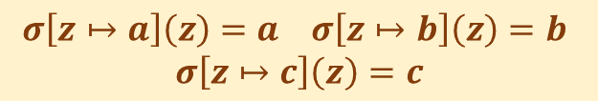
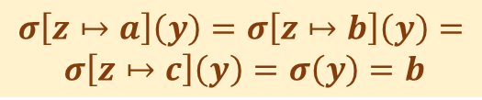

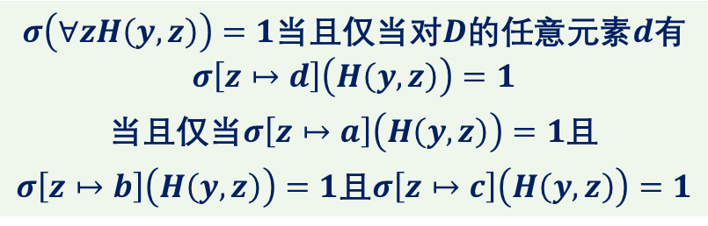
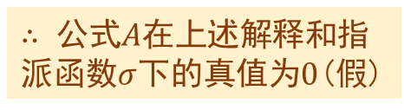
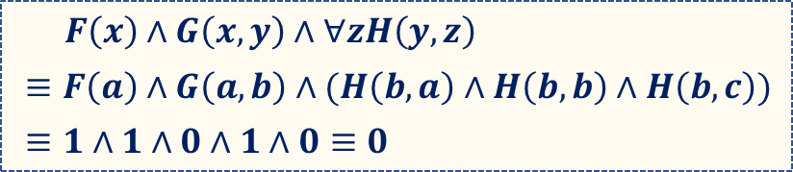
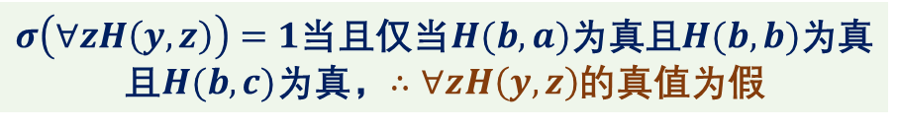
一阶逻辑公式的真值
一阶逻辑公式真值计算举例
给定下面的解释和个体变量指派函数
论域是非空集合$D=\left\{a, b, c\right\}$，是有限集
$$⟦F⟧=\left\{a, b\right\}⊆D ⟦G⟧=\{⟨a, b⟩,⟨b, c⟩\}⊆D×D$$
$$⟦H⟧=\{⟨a, a⟩,⟨c, c⟩\}⊆D×D$$
个体变量指派函数$σ, σ\left(x\right)=a, σ\left(y\right)=b, σ\left(z\right)=c$
$σ\left(∀zH\left(y, z\right)\right)=1$当且仅当对$D$的任意元素$d$有$σ\left[z↦d\right]\left(H\left(y,z\right)\right)=1$
当且仅当$σ\left[z↦a\right]\left(H\left(y,z\right)\right)=1$且
$σ\left[z↦b\right]\left(H\left(y,z\right)\right)=1$且$σ\left[z↦c\right]\left(H\left(y,z\right)\right)=1$
$σ\left[z↦a\right]\left(y\right)=σ\left[z↦b\right]\left(y\right)$ $= σ\left[z↦c\right]\left(y\right)=σ\left(y\right)=b$
确定公式$A=F\left(x\right)∧G\left(x, y\right)∧∀zH\left(y, z\right)$的真值
$σ\left[z↦a\right]\left(z\right)=a σ\left[z↦b\right]\left(z\right)$ $=b$
$$σ\left[z↦c\right]\left(z\right)=c$$
$σ\left(F\left(x\right)\right)= 1$当且仅当$F(a)$为真，$∴F(x)$的真值为真
$σ\left(∀zH\left(y, z\right)\right)=1$当且仅当$H(b, a)\text{为真}$且$H(b, b)$为真且$H(b, c)$为真，$∴∀zH\left(y, z\right)$的真值为假
$σ\left(G\left(x, y\right)\right)= 1$当且仅当$G(a, b)$为真，$∴G(x, y)$的真值为真
$F\left(x\right)∧G\left(x, y\right)∧∀zH\left(y, z\right)$
$≡F\left(a\right)∧G\left(a, b\right)∧(H\left(b, a\right)∧H\left(b, b\right)∧H\left(b, c\right))$
$≡1∧1∧0∧1∧0≡0$
$∴$ 公式$A$在上述解释和指派函数$σ$下的真值为$0$(假)
使用类似等值演算过程简记上述真值计算过程
公式$A$有自由变量$x, y$，因此与$σ$有关！
离散数学基础
第九讲 一阶逻辑公式的语义
2022年1月 12/30

Slide 13
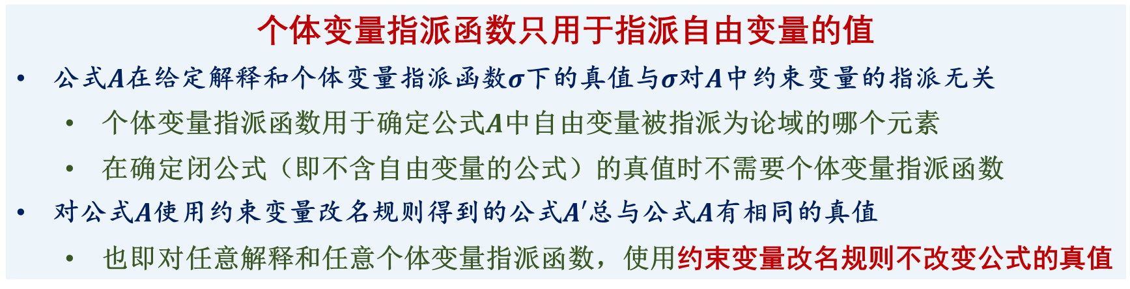
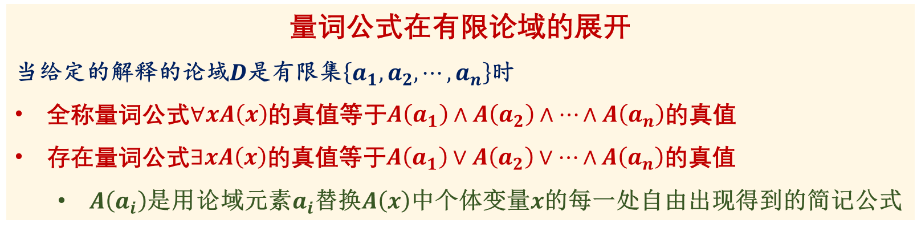
一阶逻辑公式的真值
一阶逻辑公式真值的计算
量词公式在有限论域的展开
当给定的解释的论域$D$是有限集$\left\{a_{1}, a_{2}, ⋯, a_{n}\right\}$时
全称量词公式$∀xA\left(x\right)$的真值等于$A\left(a_{1}\right)∧A\left(a_{2}\right)∧⋯∧A\left(a_{n}\right)$的真值
存在量词公式$∃xA\left(x\right)$的真值等于$A\left(a_{1}\right)∨A\left(a_{2}\right)∨⋯∧A\left(a_{n}\right)$的真值
$A\left(a_{i}\right)$是用论域元素$a_{i}$替换$A\left(x\right)$中个体变量$x$的每一处自由出现得到的简记公式
在有限论域，全称量词展开为合取式，存在量词展开为析取式！
个体变量指派函数只用于指派自由变量的值
公式$A$在给定解释和个体变量指派函数$σ$下的真值与$σ$对$A$中约束变量的指派无关
个体变量指派函数用于确定公式$A$中自由变量被指派为论域的哪个元素
在确定闭公式（即不含自由变量的公式）的真值时不需要个体变量指派函数
对公式$A$使用约束变量改名规则得到的公式$A′$总与公式$A$有相同的真值
也即对任意解释和任意个体变量指派函数，使用约束变量改名规则不改变公式的真值
离散数学基础
第九讲 一阶逻辑公式的语义
2022年1月 13/30

Slide 14
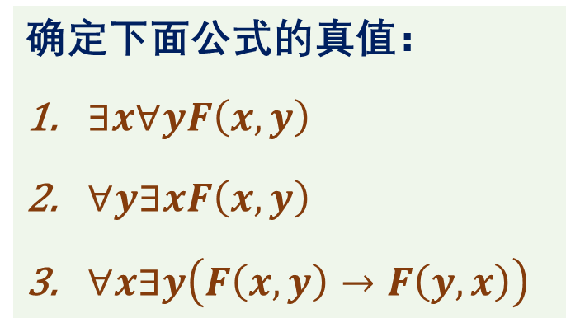

一阶逻辑公式的真值
一阶逻辑公式真值计算举例
给定下面的解释和个体变量指派函数
论域是非空集合$D=\left\{a, b\right\}$,二元谓词$F$的解释$⟦F⟧=\{⟨a, b⟩,⟨b, a⟩\}⊆D×D$
确定下面公式的真值：
$∃x∀yF\left(x, y\right)$
$∀y∃xF\left(x, y\right)$
$∀x∃y\left(F\left(x, y\right)→F\left(y, x\right)\right)$
这些公式都是闭公式，因此不需要个体变量指派函数！
离散数学基础
第九讲 一阶逻辑公式的语义
2022年1月 14/30

Slide 15
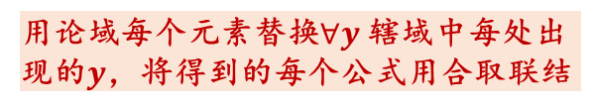


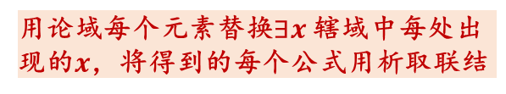
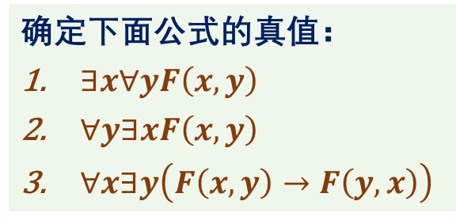




一阶逻辑公式的真值
一阶逻辑公式真值计算举例
给定下面的解释和个体变量指派函数
论域是非空集合$D=\left\{a, b\right\}$,二元谓词$F$的解释$⟦F⟧=\{⟨a, b⟩,⟨b, a⟩\}⊆D×D$
确定下面公式的真值：
$∃x∀yF\left(x, y\right)$
$∀y∃xF\left(x, y\right)$
$∀x∃y\left(F\left(x, y\right)→F\left(y, x\right)\right)$
$$∃x∀yF\left(x, y\right)$$
1. $∃x∀yF\left(x, y\right)$的真值为0
用论域每个元素替换$∃x$辖域中每处出现的$x$，将得到的每个公式用析取联结
$$≡∀yF\left(a, y\right)∨∀yF\left(b, y\right)$$
用论域每个元素替换$∀y$辖域中每处出现的$y$，将得到的每个公式用合取联结
当一个公式的某个量词辖域中还有（其他指示变量的）量词时，称为嵌套量词公式
$$≡\left(F\left(a, a\right)∧F\left(a, b\right)\right)∨∀yF\left(b, y\right)$$
用论域每个元素替换$∀y$辖域中每处出现的$y$，将得到的每个公式用合取联结
$$≡\left(F\left(a, a\right)∧F\left(a, b\right)\right)∨\left(F\left(b, a\right)∧F\left(b, b\right)\right)$$
离散数学基础
第九讲 一阶逻辑公式的语义
2022年1月 15/30

Slide 16

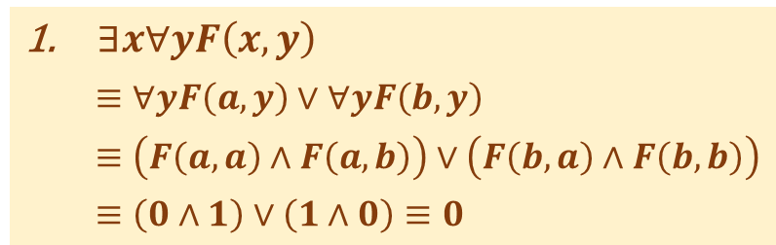





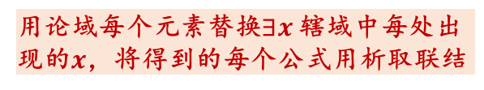
一阶逻辑公式的真值
一阶逻辑公式真值计算举例
给定下面的解释和个体变量指派函数
论域是非空集合$D=\left\{a, b\right\}$,二元谓词$F$的解释$⟦F⟧=\{⟨a, b⟩,⟨b, a⟩\}⊆D×D$
嵌套量词公式的量词顺序不同，公式的真值也不同
确定下面公式的真值：
$∃x∀yF\left(x, y\right)$
$∀y∃xF\left(x, y\right)$
$∀x∃y\left(F\left(x, y\right)→F\left(y, x\right)\right)$
$$∀y∃xF\left(x, y\right)$$
2. $∃x∀yF\left(x, y\right)$的真值为$1$
用论域每个元素替换$∀y$辖域中每处出现的$y$，将得到的每个公式用合取联结
$$≡∃xF\left(x, a\right)∧∃xF\left(x, b\right)$$
$∃x∀yF\left(x, y\right)$
$≡∀yF\left(a, y\right)∨∀yF\left(b, y\right)$
$≡\left(F\left(a, a\right)∧F\left(a, b\right)\right)∨\left(F\left(b, a\right)∧F\left(b, b\right)\right)$
$≡\left(0∧1\right)∨\left(1∧0\right)$ $≡0$
用论域每个元素替换$∃x$辖域中每处出现的$x$，将得到的每个公式用析取联结
$$≡\left(F\left(a, a\right)∨F\left(b, a\right)\right)∧∃xF\left(x, b\right)$$
用论域每个元素替换$∃x$辖域中每处出现的$x$，将得到的每个公式用析取联结
$$≡\left(F\left(a, a\right)∨F\left(b, a\right)\right)∧\left(F\left(a, b\right)∨F\left(b, b\right)\right)$$
离散数学基础
第九讲 一阶逻辑公式的语义
2022年1月 16/30

Slide 17
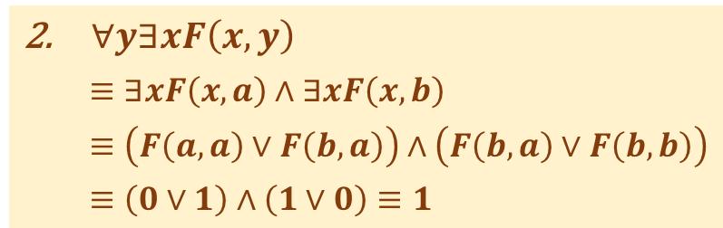
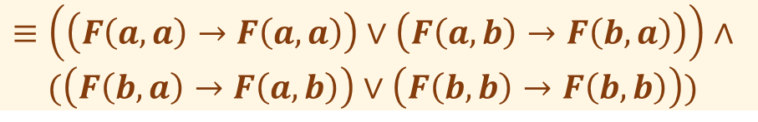

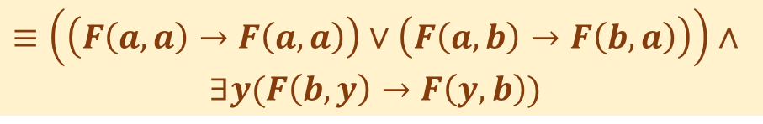


一阶逻辑公式的真值
一阶逻辑公式真值计算举例*
给定下面的解释和个体变量指派函数
论域是非空集合$D=\left\{a, b\right\}$,二元谓词$F$的解释$⟦F⟧=\{⟨a, b⟩,⟨b, a⟩\}⊆D×D$
嵌套量词公式展开时从外到里展开，并注意各量词的辖域！
$∃x∀yF\left(x, y\right)$
$≡∀yF\left(a, y\right)∨∀yF\left(b, y\right)$
$≡\left(F\left(a, a\right)∧F\left(a, b\right)\right)∨\left(F\left(b, a\right)∧F\left(b, b\right)\right)$
$≡\left(0∧1\right)∨\left(1∧0\right)$ $≡0$
3. $∀x∃y(F\left(x, y\right)→F\left(y,x\right))$
$$≡∃y(F\left(a, y\right)→F\left(y, a\right))∧∃y(F\left(b, y\right)→F\left(y, b\right))$$
$$≡\left(\left(F\left(a, a\right)→F\left(a, a\right)\right)∨\left(F\left(a, b\right)→F\left(b, a\right)\right)\right)∧$$
$$∃y(F\left(b, y\right)→F\left(y,b\right))$$
$∀y∃xF\left(x, y\right)$
$≡∃xF\left(x, a\right)∧∃xF\left(x, b\right)$
$≡\left(F\left(a, a\right)∨F\left(b, a\right)\right)∧\left(F\left(b, a\right)∨F\left(b, b\right)\right)$
$≡\left(0∨1\right)∧\left(1∨0\right)$ $≡1$
$$≡\left(\left(F\left(a, a\right)→F\left(a, a\right)\right)∨\left(F\left(a, b\right)→F\left(b, a\right)\right)\right)∧$$
$$(\left(F\left(b, a\right)→F\left(a, b\right)\right)∨\left(F\left(b, b\right)→F\left(b, b\right)\right))$$
$$≡\left(\left(0→0\right)∨\left(1→1\right)\right)∧\left(\left(1→1\right)∨\left(0→0\right)\right)≡1$$
离散数学基础
第九讲 一阶逻辑公式的语义
2022年1月 17/30

Slide 18
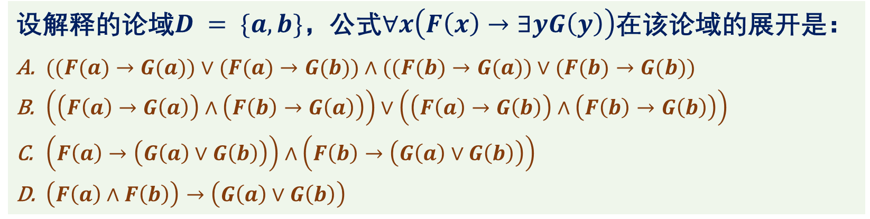
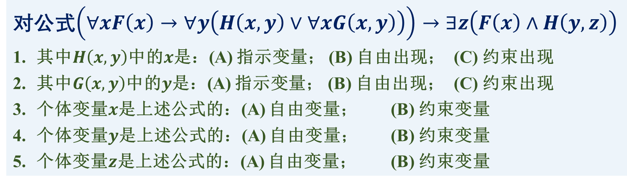
一阶逻辑公式的真值
一阶逻辑公式在有限论域展开练习
对公式$\left(∀xF\left(x\right)→∀y\left(H\left(x, y\right)∨∀xG\left(x, y\right)\right)\right)→∃z\left(F\left(x\right)∧H\left(y, z\right)\right)$
其中$H\left(x, y\right)$中的$x$是：(A) 指示变量； (B) 自由出现； (C) 约束出现
其中$G\left(x, y\right)$中的$y$是：(A) 指示变量； (B) 自由出现； (C) 约束出现
个体变量$x$是上述公式的：(A) 自由变量； (B) 约束变量
个体变量$y$是上述公式的：(A) 自由变量； (B) 约束变量
个体变量$z$是上述公式的：(A) 自由变量； (B) 约束变量
设解释的论域$D = \{a, b\}$，公式$∀x\left(F\left(x\right)→∃yG\left(y\right)\right)$在该论域的展开是：
$((F(a)→G(a))∨(F(a)→G(b))∧((F(b)→G(a))∨(F(b)→G(b))$
$\left(\left(F\left(a\right)→G\left(a\right)\right)∧\left(F\left(b\right)→G\left(a\right)\right)\right)∨\left(\left(F\left(a\right)→G\left(b\right)\right)∧\left(F\left(b\right)→G\left(b\right)\right)\right)$
$\left(F\left(a\right)→\left(G\left(a\right)∨G\left(b\right)\right)\right)∧\left(F\left(b\right)→\left(G\left(a\right)∨G\left(b\right)\right)\right)$
$\left(F\left(a\right)∧F\left(b\right)\right)→\left(G\left(a\right)∨G\left(b\right)\right)$
离散数学基础
第九讲 一阶逻辑公式的语义
2022年1月 18/30

Slide 19
一阶逻辑公式的真值
一阶逻辑公式在有限论域展开练习
对公式$\left(∀xF\left(x\right)→∀y\left(H\left(x, y\right)∨∀xG\left(x, y\right)\right)\right)→∃z\left(F\left(x\right)∧H\left(y, z\right)\right)$
其中$H\left(x, y\right)$中的$x$是：(A) 指示变量； (B) 自由出现； (C) 约束出现
其中$G\left(x, y\right)$中的$y$是：(A) 指示变量； (B) 自由出现； (C) 约束出现
个体变量$x$是上述公式的：(A) 自由变量； (B) 约束变量
个体变量$y$是上述公式的：(A) 自由变量； (B) 约束变量
个体变量$z$是上述公式的：(A) 自由变量； (B) 约束变量
✔
✔
✔
✔
✔
设解释的论域$D = \{a, b\}$，公式$∀x\left(F\left(x\right)→∃yG\left(y\right)\right)$在该论域的展开是：
$((F(a)→G(a))∨(F(a)→G(b))∧((F(b)→G(a))∨(F(b)→G(b))$
$\left(\left(F\left(a\right)→G\left(a\right)\right)∧\left(F\left(b\right)→G\left(a\right)\right)\right)∨\left(\left(F\left(a\right)→G\left(b\right)\right)∧\left(F\left(b\right)→G\left(b\right)\right)\right)$
$\left(F\left(a\right)→\left(G\left(a\right)∨G\left(b\right)\right)\right)∧\left(F\left(b\right)→\left(G\left(a\right)∨G\left(b\right)\right)\right)$
$\left(F\left(a\right)∧F\left(b\right)\right)→\left(G\left(a\right)∨G\left(b\right)\right)$
✔
离散数学基础
第九讲 一阶逻辑公式的语义
2022年1月 19/30

Slide 20

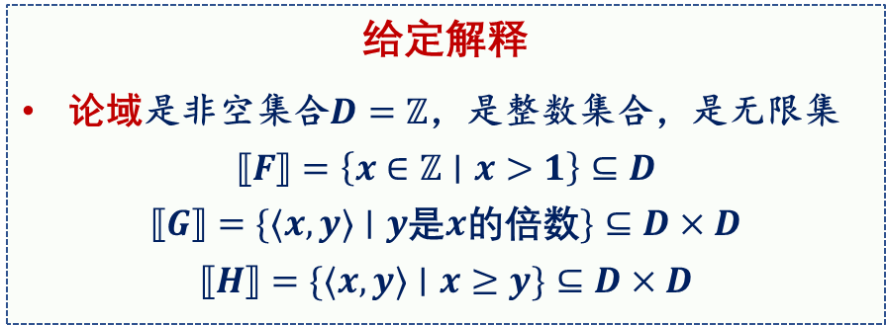
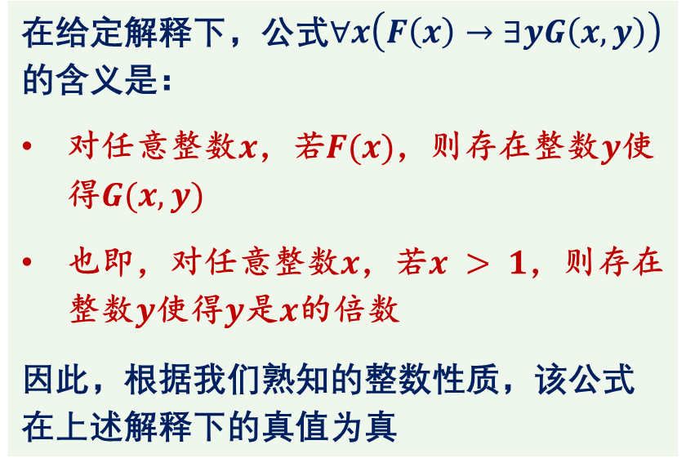
一阶逻辑公式的真值
一阶逻辑公式在无穷论域的真值确定
在给定解释下，公式$∀x\left(F\left(x\right)→∃yG\left(x, y\right)\right)$的含义是：
对任意整数$x$，若$F(x)$，则存在整数$y$使得$G(x, y)$
也即，对任意整数$x$，若$x > 1$，则存在整数$y$使得$y$是$x$的倍数
因此，根据我们熟知的整数性质，该公式在上述解释下的真值为真
给定解释
论域是非空集合$D=ℤ$，是整数集合，是无限集
$$⟦F⟧=\left\{x∈ℤ∣x>1\right\}⊆D$$
$⟦G⟧=\{⟨x, y⟩∣y$是$x$的倍数$\}⊆D×D$
$$⟦H⟧=\{⟨x, y⟩∣x≥y\}⊆D×D$$
确定公式$A=∀x\left(F\left(x\right)→∃yG\left(x, y\right)\right)$的真值
论域无穷时只能基于量词的语义，根据与论域相关的常识，直观地确定公式的真值
这个公式是闭公式，因此不需要个体变量指派函数！
离散数学基础
第九讲 一阶逻辑公式的语义
2022年1月 20/30

Slide 21
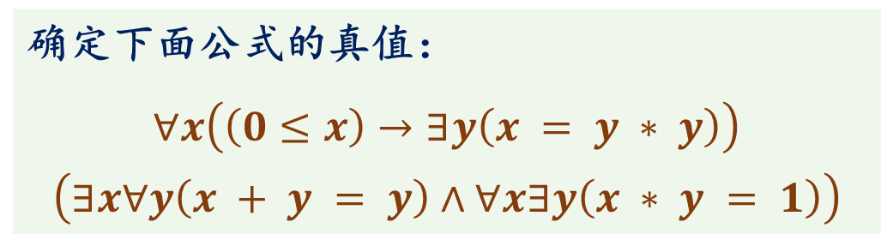
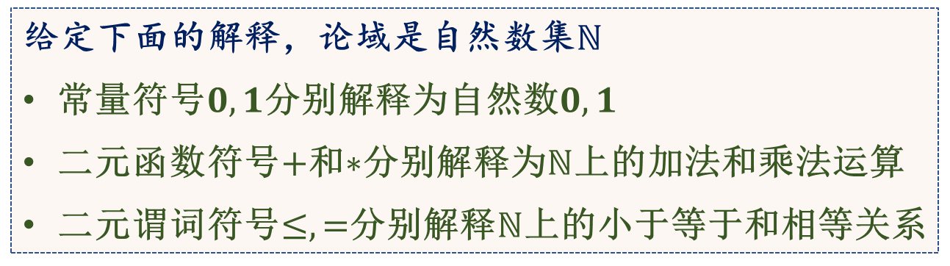
一阶逻辑公式的真值
一阶逻辑公式在无穷论域的真值确定练习*
给定下面的解释，论域是自然数集$ℕ$
常量符号$0,1$分别解释为自然数$0,1$
二元函数符号$+$和$∗$分别解释为$ℕ$上的加法和乘法运算
二元谓词符号$≤, =$分别解释$ℕ$上的小于等于和相等关系
确定下面公式的真值：
$∀x\left(\left(0≤x\right)→∃y\left(x = y ∗ y\right)\right)$ $\left(∃x∀y\left(x + y = y\right)∧∀x∃y\left(x ∗ y = 1\right)\right)$
离散数学基础
第九讲 一阶逻辑公式的语义
2022年1月 21/30

Slide 22
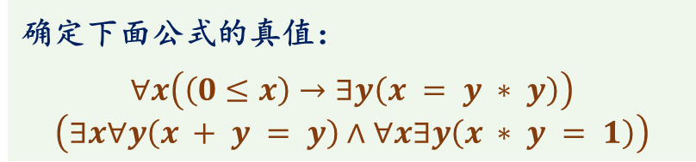
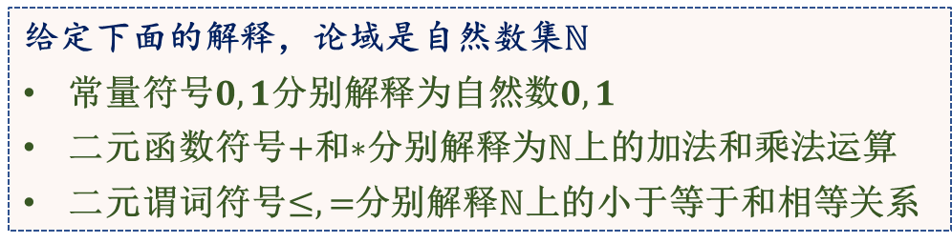
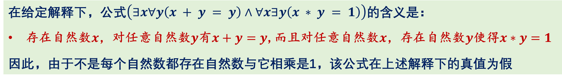

一阶逻辑公式的真值
一阶逻辑公式在无穷论域的真值确定练习*
给定下面的解释，论域是自然数集$ℕ$
常量符号$0,1$分别解释为自然数$0,1$
二元函数符号$+$和$∗$分别解释为$ℕ$上的加法和乘法运算
二元谓词符号$≤, =$分别解释$ℕ$上的小于等于和相等关系
确定下面公式的真值：
$∀x\left(\left(0≤x\right)→∃y\left(x = y ∗ y\right)\right)$ $\left(∃x∀y\left(x + y = y\right)∧∀x∃y\left(x ∗ y = 1\right)\right)$
如果解释的论域是实数集，则这两个公式的真值都为真
在给定解释下，公式$∀x\left(\left(0≤x\right)→∃y\left(x = y ∗ y\right)\right)$的含义是：
对任意自然数$x$，若$x≥0$，则存在整数$y$，使得$x$是等于$y$的平方
因此，由于不是每个自然数都是平方数，该公式在上述解释下的真值为假
在给定解释下，公式$\left(∃x∀y\left(x + y = y\right)∧∀x∃y\left(x ∗ y = 1\right)\right)$的含义是：
存在自然数$x$，对任意自然数$y$有$x+y=y$,而且对任意自然数$x$，存在自然数$y$使得$x∗y=1$
因此，由于不是每个自然数都存在自然数与它相乘是1，该公式在上述解释下的真值为假
离散数学基础
第九讲 一阶逻辑公式的语义
2022年1月 22/30

Slide 23
内容提要
一阶逻辑公式的解释
一阶逻辑公式的真值
一阶逻辑公式的分类
离散数学基础
第九讲 一阶逻辑公式的语义
2022年1月 23/30

Slide 24

一阶逻辑公式的分类
永真式、矛盾式和可满足式
永真式、矛盾式和可满足式
永真式：在任意解释任意个体变量指派函数下的真值都为真
一阶逻辑的永真式又称为普遍有效式
矛盾式：在任意解释任意个体变量指派函数下的真值都为假
可满足式：存在解释，存在个体变量指派函数使得其真值为真
永真式也是可满足式，但通常关注非永真的可满足式
公式$A$是永真式当且仅当$¬A$是矛盾式
非永真的可满足式的判断
给一个解释及个体变量指派函数使其真值为真
再给一个解释及个体变量指派函数使其真值为假
对于闭公式，则无需给出个体变量指派函数
永真式的判断
根据永真式的定义进行非形式化证明
判断是否是命题逻辑永真式的替换实例
离散数学基础
第九讲 一阶逻辑公式的语义
2022年1月 24/30

Slide 25

一阶逻辑公式的分类
命题逻辑公式的替换实例
什么是命题逻辑公式的替换实例？
命题逻辑公式的替换实例是用一阶逻辑公式替换一个命题逻辑公式中每个命题变量的所有出现得到的一阶逻辑公式
命题逻辑永真式的替换实例是一阶逻辑的永真式！
离散数学基础
第九讲 一阶逻辑公式的语义
2022年1月 25/30

Slide 26


一阶逻辑公式的分类
命题逻辑公式的替换实例举例
命题逻辑公式的替换实例是用一阶逻辑公式替换一个命题逻辑公式中每个命题变量的所有出现得到的一阶逻辑公式
命题逻辑永真式的替换实例是一阶逻辑的永真式！
(A)、(D)都是量词公式，整个公式是量词公式时不可能是命题逻辑公式的替换实例。(B)中的$∃xF\left(x\right)$改为$∀xF\left(x\right)$才是$p→\left(q→p\right)$的替换实例，(E)不是一阶逻辑公式。
$p→\left(q→p\right)$是命题逻辑的永真式，因此(C)、(F)都是一阶逻辑的永真式
✔
✔
离散数学基础
第九讲 一阶逻辑公式的语义
2022年1月 26/30

Slide 27

一阶逻辑公式的分类
一阶逻辑公式类型判断举例
判断下面一阶逻辑公式是永真式、矛盾式，还是非永真的可满足式
$∀xF\left(x\right)→∃xF\left(x\right)$
$∀x∃yF\left(x, y\right)→∃y∀xF\left(x, y\right)$
$∀xF\left(x\right)→\left(G\left(x, y\right)→∀xF\left(x\right)\right)$
离散数学基础
第九讲 一阶逻辑公式的语义
2022年1月 27/30

Slide 28




一阶逻辑公式的分类
一阶逻辑公式类型判断举例
判断下面一阶逻辑公式是永真式、矛盾式，还是非永真的可满足式
$∀xF\left(x\right)→∃xF\left(x\right)$
$∀x∃yF\left(x, y\right)→∃y∀xF\left(x, y\right)$
$∀xF\left(x\right)→\left(G\left(x, y\right)→∀xF\left(x\right)\right)$
$∀xF\left(x\right)→\left(G\left(x, y\right)→∀xF\left(x\right)\right)$是命题逻辑永真式$p→\left(q→p\right)$的替换实例，因此是一阶逻辑的永真式。
非形式化方法证明$∀xF\left(x\right)→∃xF\left(x\right)$是永真式
对任意解释，设其论域是$D$。
若$∀xF\left(x\right)$真值为假，则整个蕴涵式真值为真。
若$∀xF\left(x\right)$真值为真，则对论域$D$的任意元素$d$，有$F(d)$为真，由于论域$D$是非空集，因此总存在元素$d_0$，因此$F\left(d_{0}\right)$为真，即存在论域的元素$d_{0}$使得$F\left(d_{0}\right)$为真，即$∃xF\left(x\right)$为真。
综上，公式$∀xF\left(x\right)→∃xF\left(x\right)$是永真式。
举例说明$∀x∃yF\left(x, y\right)→∃y∀xF\left(x, y\right)$是非永真的可满足式
设下面解释的论域都是$D = \left\{a, b\right\}$。
若谓词$F$的解释是$⟦F⟧=\{\left\langle a,a\right\rangle$,$\left\langle a,b\right\rangle \}$，则由于$∀x∃yF\left(x, y\right)≡\left(F\left(a, a\right)∨F\left(a, b\right)\right)∧\left(F\left(b, a\right)∨F\left(b, b\right)\right)$，因此真值为假，所以整个蕴涵式真值为真。
若谓词$F$的解释是$⟦F⟧=\{\left\langle a,b\right\rangle$,$\left\langle b,a\right\rangle \}$，则$∀x∃yF\left(x, y\right)$真值为真，而$∃y∀xF\left(x, y\right)≡\left(F\left(a, a\right)∧F\left(b, a\right)\right)∨\left(F\left(a, b\right)∧F\left(b, b\right)\right)$，真值为假，整个蕴涵式真值为假。
综上，该公式是非永真的可满足式。
离散数学基础
第九讲 一阶逻辑公式的语义
2022年1月 28/30

Slide 29
总结
总结
一阶逻辑公式的解释
一阶逻辑公式真值基于非逻辑符号集解释和个体变量指派函数确定
一阶逻辑公式的解释给定一个非空集合作为论域
个体常量解释为论域元素，函数解释为论域上的函数，谓词解释为论域上的关系
个体变量指派函数将个体变量指派为论域的元素
一阶逻辑公式的真值计算
一阶逻辑公式的项对应解释论域的元素
原子公式真值由项对应的论域元素以及谓词的解释确定
逻辑运算符构造的公式的真值计算与命题逻辑相同
全称量词的语义是“论域任意元素”，存在量词的语义是“存在论域元素”
当论域是有限集时，全称量词相当于合取，存在量词相当于析取
学习这一部分的目标
能自己给出一组一阶逻辑公式的解释和个体变量指派函数
能在给定的解释和个体变量指派函数时确定一个公式的真值
能在论域有限时，正确使用类似等值演算的形式确定量词公式的真值
能判断一个一阶逻辑公式是否是命题逻辑公式的替换实例
能判断一个一阶逻辑公式是否是永真式、矛盾式还是非永真的可满足式，并说明理由
离散数学基础
第九讲 一阶逻辑公式的语义
2022年1月 29/30

Slide 30
作业
作业
教材练习3.6、练习3.9和练习3.13
离散数学基础
第九讲 一阶逻辑公式的语义
2022年1月 30/30

Slide 31
谢谢大家！
有什么问题和建议请及时反馈给老师！
离散数学基础
第九讲 一阶逻辑公式的语义
2022年1月

